Slide 1
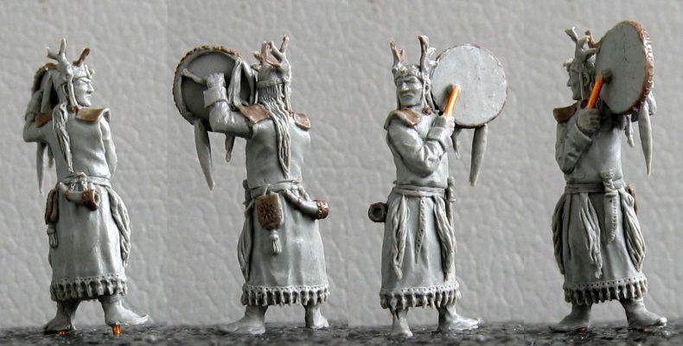
Народы России.
Ненцы.

Slide 2
Не́нцы — самодийский народ в России, населяющий евразийское побережье Северного Ледовитого океана от Кольского полуострова до Таймыра.

Slide 3
Основные занятия ненцев :
оленеводство
рыболовство

Slide 4
Жилищем ненцев является конический чум (мя).

Slide 5
Быт.
В ведении женщины находится очаг. Только женщина может прикасаться к очажным шестам и к очажному крюку. Она же собирает дрова для очага, колет их, сушит у входа и разжигает огонь. Она разговаривает с пламенем, высказывает пророчества по треску дров, дыму, силе и цвету пламени. Всё пространство, кроме прихожей чума, находится под её покровительством.
Мужчина при входе в чум обивает снег с обуви и одежды колотушкой. Он снимает верхнюю одежду и оставляет её на нартах. Войдя в помещение, мужчина надевает домашнюю одежду.

Slide 6
Кухня.
Местные жители получают мясо и жиры для питания благодаря оленеводству. Оленина — довольно вкусное, нежное мясо, с некоторым привкусом . Это мясо подвергают часто посолу — простейшему способу консервирования для его хранения на продолжительные сроки. Солонина применяется в любом виде: сыром, копчёном, вяленом. В рационе ненцев есть и экзотические блюда, например свежая печень, почки, кровь оленя. Изысканными блюдами являются языки, сердце. Необходимость выжить в суровых условиях Крайнего Севера приучила его жителей питаться сырым мясом с кровью. Это не только лакомство, но и потребность организма в витаминах, особенно С и В2, а их в оленине достаточное количество. Кроме оленины, здесь используются говядина и свинина, мясо морского зверя, а также пресноводная рыба: сиг, щука, нельма. Её, в основном, подвергают варке или тушению.

Slide 7
Одежда и обувь.
Природные условия Ненецкого АО и Ямало-Ненецкого АО суровы. Поэтому для жителей округа хорошая одежда всегда представляла большую ценность. Зимой она должна защищать от жестоких морозов, летом — от гнуса. Малица — нательная меховая рубаха с пришитым к ней капюшоном и рукавицами. Она очень тёплая и хорошо защищает тело и голову от холода, оставляя открытым только лицо. Она шьётся и надевается мехом внутрь, к телу. В стужу, в пургу и при дальних поездках на дальние расстояния поверх малицы надевают меховой совик. Его капюшон обрамляется опушкой из песцовых хвостов. Совик бывает обычно белого цвета.

Slide 8
Рабочие инструменты и традиционный транспорт
В каждом чуме был набор инструментов: ножи, топор, шило и другие. Каждый мужчина был столяром, плотником кожевником, сетевязельщиком. Каждый умел и мог делать всё сам. Из инструментов только топоры и пилы покупались. Всё остальное изготавливалось самостоятельно.
Нарты — самое необходимое средство передвижения в тундре. Они ездят достаточно быстро. Они лёгкие и не загрязняют воздух, как автомобили и автобусы в городах. На нартах ездят и зимой и летом. В нарты запрягают оленей и управляют . Упряжь украшается медными кольцами, колокольчиками и кистями. Со стороны это выглядит очень красиво и необычно.

Slide 10
Спасибо за внимание!
2015 год.

